Slide 1

BI ZEO SOLUTIONS
Relatório de Desempenho Financeiro
JANEIRO 2026
Preparado por:
BI Zeo Solutions
02 de Fevereiro de 2026

Slide 2
📊 Resumo Financeiro
Total de Receitas
R$ 38.904,00
Receitas Operacionais
Total de Custos
R$ -43.837,68
Janeiro de 2026 apresenta um cenário de desafio financeiro com custos superando as receitas operacionais.
Custos Operacionais
⚠️ Resultado Negativo - Ação Necessária
Resultado Operacional
R$ -4.933,68
Diferença Receitas - Custos
Margem Média
-12,68%
Margem Operacional

Slide 3
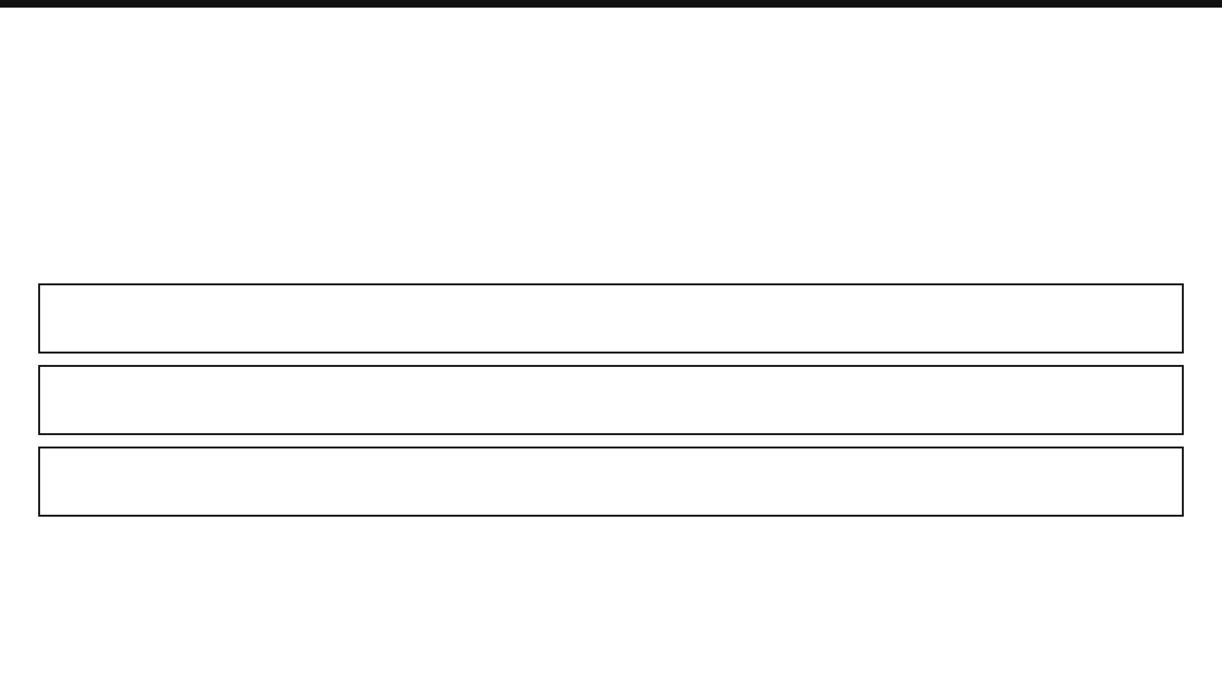
🎯 Performance por Projeto
⭐Tramontina TEEC Filtros
Receitas
Resultado
Margem
R$ 36.000
R$ 32.391
89,98%
Flucor
Receitas
Resultado
Margem
R$ 2.310
R$ 1.918
83,02%
Tramontina Consultoria
Receitas
Resultado
Margem
R$ 594
R$ 469
78,98%

Slide 4

⚠️ Projetos Deficitários
6 projetos sem receita em janeiro, gerando custos sem retorno operacional.
Projeto
Custos
Resultado
Frasle
R$ -425,00
R$ -425,00
Grendene
R$ -2.101,49
R$ -2.101,49
Marcopolo
R$ -1.443,61
R$ -1.443,61
Tramontina TEEC Leitos
R$ -4.341,31
R$ -4.341,31
Viprado UF
R$ -9.459,32
R$ -9.459,32
Viprado ETE
R$ -21.940,98
R$ -21.940,98
TOTAL
R$ -39.711,71
R$ -39.711,71

Slide 5

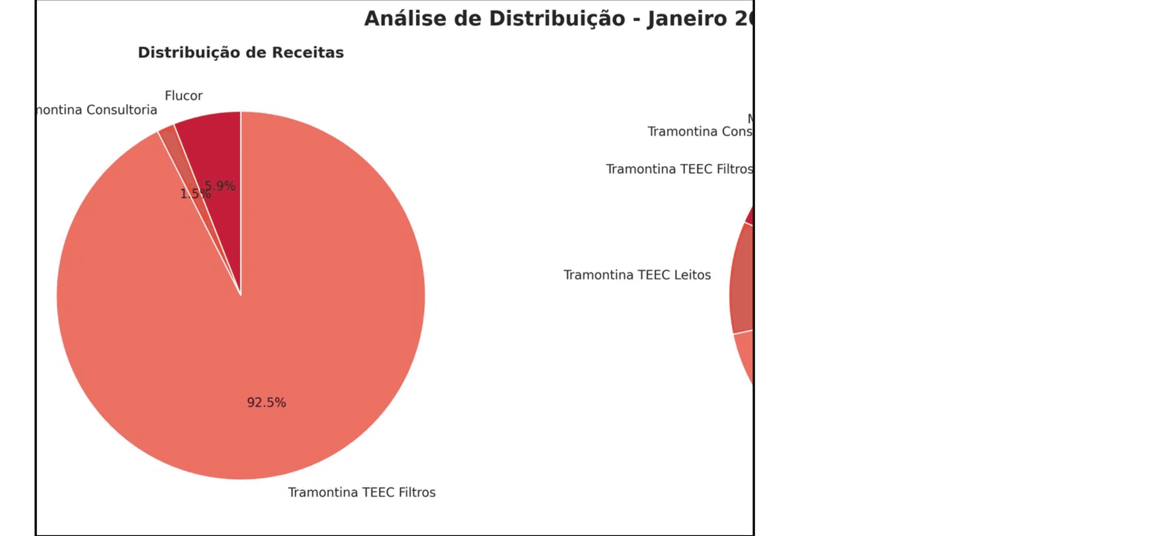
📈 Distribuição de Receitas
92,5%
Tramontina TEEC Filtros
5,9%
Flucor
1,5%
Tramontina Consultoria
⚠️ Risco Operacional
Alta concentração em um único projeto. Qualquer interrupção comprometerá a operação.

Slide 6

📊 Distribuição de Custos
50,1%
Viprado ETE
21,6%
Viprado UF
9,9%
Tramontina TEEC Leitos
Concentração Crítica
8,2%
Os projetos Viprado (ETE e UF) representam sozinhos 71,7% de todos os custos operacionais da empresa.
Tramontina TEEC Filtros
10,2%
Demais Projetos
Nota: Estes projetos não geraram nenhuma receita no período de Janeiro de 2026.

Slide 7

✅ Pontos Fortes
01
Tramontina TEEC Filtros é Altamente Lucrativo
Apresenta uma margem excepcional de 89,98% e é responsável por gerar 92,5% da receita total da empresa.
02
Projetos Rentáveis Mantêm Margens Positivas
Todos os projetos com receita ativa mantêm margens operacionais acima de 78%, demonstrando eficiência na execução.
03
Controle de Custos Bem Estruturado
A estrutura de custos variáveis está bem controlada nos projetos produtivos, permitindo escalabilidade sustentável.

Slide 8
⚠️ Pontos de Atenção
01
02
Concentração de Receita
Projetos Deficitários
92,5% da receita total provém de um único projeto (Tramontina TEEC Filtros), representando um risco operacional elevado.
6 projetos não geraram receita em janeiro, acumulando custos operacionais sem retorno financeiro imediato.
03
04
Desbalanceamento
Projetos Viprado
Os custos totais excedem as receitas em R$ 4.933,68, resultando em uma margem operacional negativa de -12,68%.
Os projetos Viprado (ETE e UF) representam sozinhos 50% dos custos totais da empresa, com receita zero no período.

Slide 9
💡 Recomendações Estratégicas
01
02
Aumentar Receitas
Diversificar Fontes
Focar nos projetos deficitários. Revisar modelos de negócio, avaliar a fase de desenvolvimento atual e estabelecer metas claras de receita para os próximos trimestres.
Reduzir a dependência crítica do projeto Tramontina TEEC Filtros. É essencial ativar o faturamento nos projetos Viprado, Grendene e Marcopolo para equilibrar o portfólio.
03
04
Otimizar Custos
Monitoramento
Analisar profundamente a estrutura de custos dos projetos Viprado (50% do total). Avaliar a viabilidade de manutenção versus o retorno esperado a curto prazo.
Implementar um acompanhamento mensal rigoroso dos indicadores de desempenho (KPIs), focando na evolução da margem de contribuição e redução do déficit operacional.

Slide 10

📋 Próximos Passos
Apresentação ao cliente Zeo Solutions
Discussão sobre estratégia de receita para projetos deficitários
Planejamento de ações corretivas imediatas
Acompanhamento mensal de indicadores de performance
Revisão de viabilidade dos projetos sem receita
🎯 Meta: Atingir Resultado Positivo nos Próximos Meses

Slide 11
Obrigado!
BI Zeo Solutions
Para dúvidas ou mais informações sobre este relatório, entre em contato com nossa equipe.
📊 Período: Janeiro 2026
02 de Fevereiro de 2026

